Slide 1
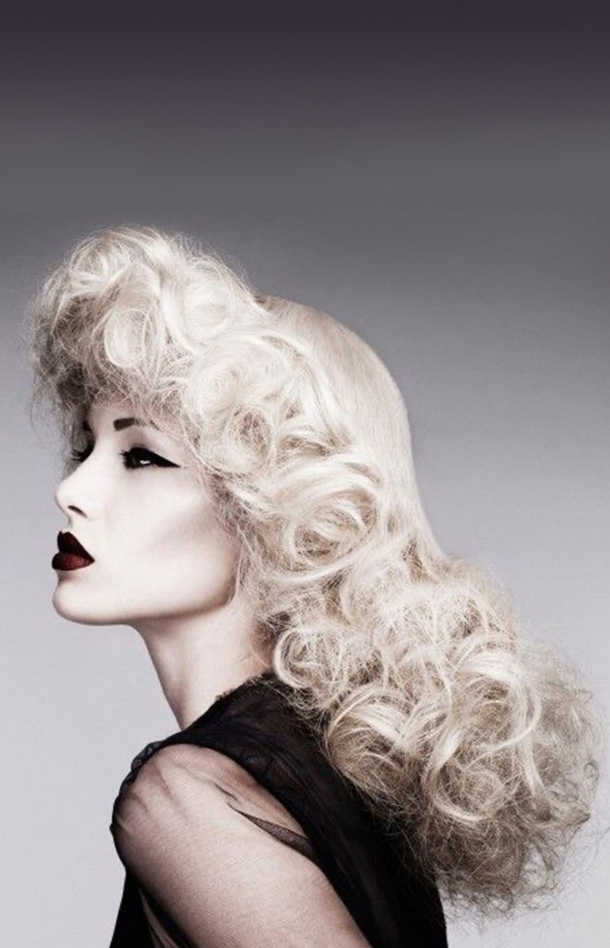
УЧРЕЖДЕНИЕ ОБРАЗОВАНИЯ «ПИНСКИЙ ГОСУДАРСТВЕННЫЙ ПРОФЕССИОНАЛЬНО-ТЕХНИЧЕСКИЙ КОЛЛЕДЖ
ЛЁГКОЙ ПРОМЫШЛЕННОСТИ»
Областной конкурс
«История моей профессии»
Разработчик: Драгун О. В.

Slide 2
ПРОФЕССИЯ «ПАРИКМАХЕР»

Slide 3
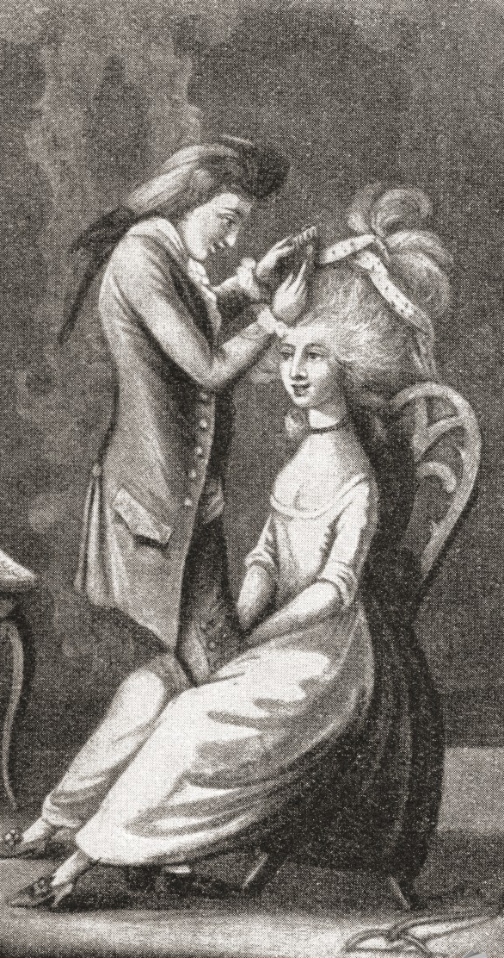
История профессии
Профессия парикмахера популярна во все времена. Каждая эпоха привносила в парикмахерское искусство что-то свое. На востоке парикмахеров считали лекарями, которые методом стрижки волос способствовали мгновенному исцелению духовной сущности человека. С 1163 вплоть до 1416 года парикмахеров величали брадобреями. В те времена они могли оказывать небольшую медицинскую помощь.
На сегодняшний день парикмахер – это специалист, способный выполнять как простые, так и довольно сложные и необычные стрижки, укладку, плетение кос, завивку, наращивать волосы, подбирать правильный оттенок для последующего окрашивания.

Slide 4
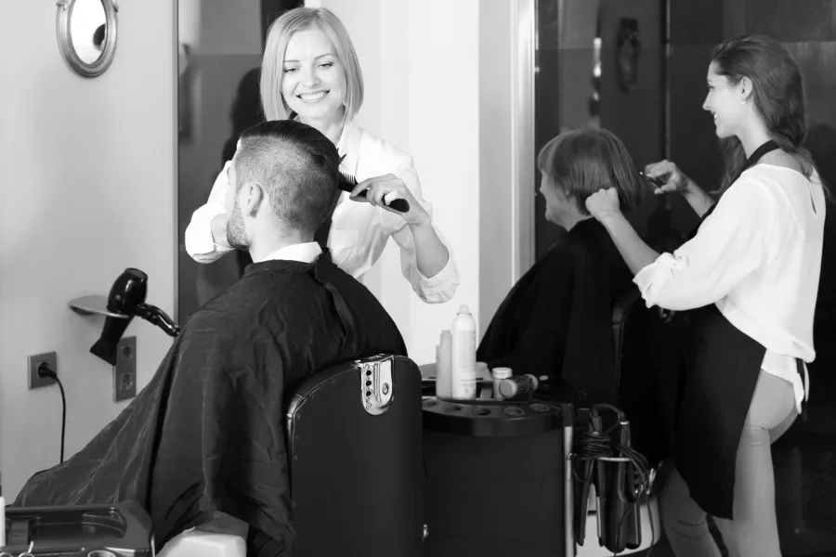
Парикмахер
Парикмахер — специалист, который владеет технологиями в области создания стиля человека с помощью причёски и парика.
Специализации парикмахеров:
- специалист по мужским стрижкам (мужской мастер или Барбер).
- специалист по окрашиванию волос (парикмахер-колорист).
- специалист по женским прическам (женский мастер).
- специалист по мужским и женским стрижкам (парикмахер-универсал).
- специалист по созданию образцов (моделей) новых причесок, представитель высшей категории профессии парикмахера — мастер-модельер-стилист или модельер-художник по прическам.

Slide 5
Виды профессиональной деятельности
- Лечение волос
- Стрижка волос
- Стрижка новыми техниками
- Создание причесок
- Плетение различных видов кос
- Окрашивание волос
- Колорирование
- Химическая завивка различных видов
- Ламинирование, каутаризация, выпрямление волос

Slide 6
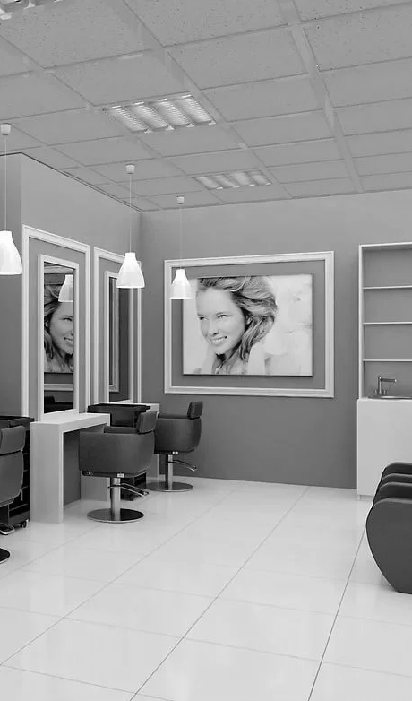
Востребованность профессии
Парикмахеры работают в организациях:
- парикмахерские
- салоны-парикмахерские
- салоны «Люкс»
Парикмахеры также востребованы в театрах, на киностудиях, в телецентрах, модных журналах.

Slide 7
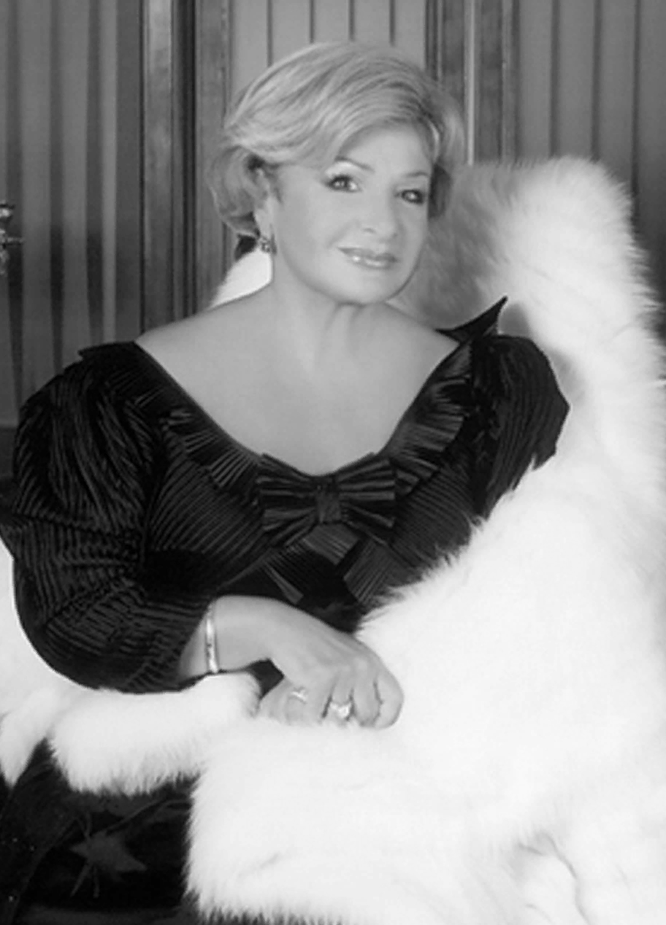
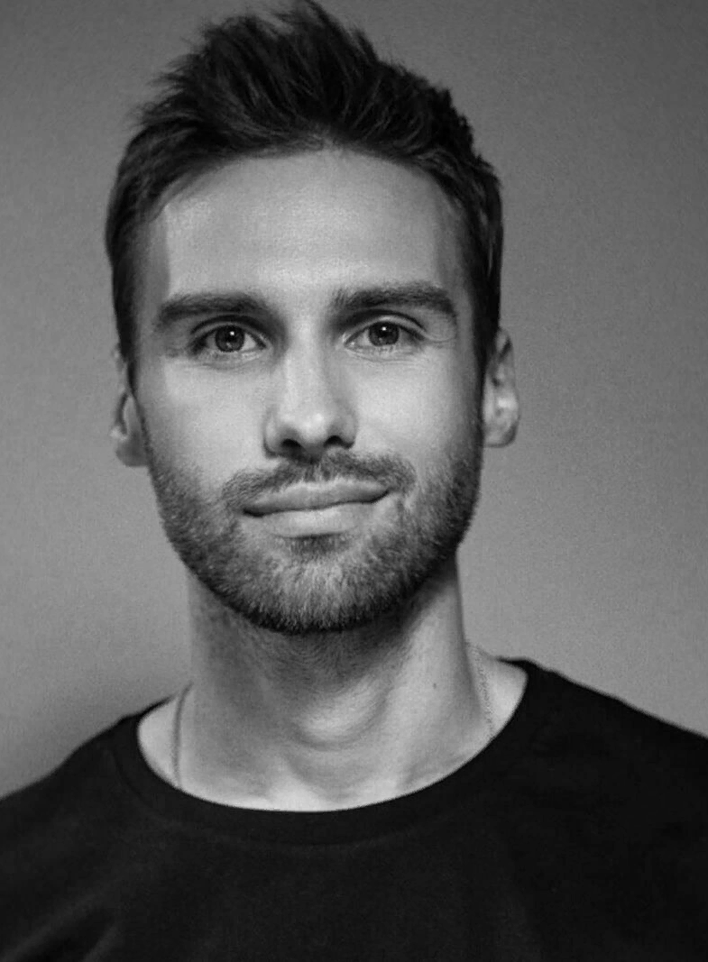
Известные представители профессии
Сегодня многие стилисты-парикмахеры так же популярны, как звезды шоу-бизнеса. Самые знаменитые из них – законодатели мод.
ДОЛОРЕС ГУРГЕНОВНА — российский советский парикмахер и дизайнер. Заслуженный деятель искусств Российской Федерации (2002), заслуженный работник бытового обслуживания населения Российской Федерации (1987).
МИХАИЛ МИКУЛИЧ - белорусский парикмахер-модельер; международный̆ судья OMC; стилист года-2018; чемпион Республики Беларусь по женским и мужским видам работ.

Slide 8
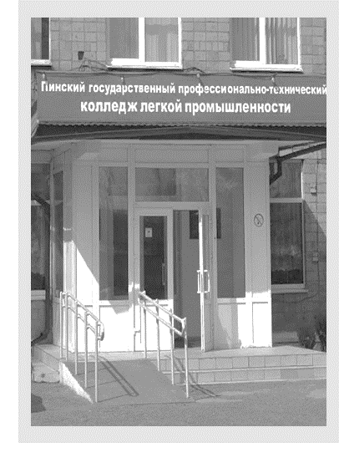
Получение профессии
В зависимости от типа, интенсивности и глубины программы, профессию парикмахер можно получить в учреждениях, обеспечивающих профессионально-техническое и среднее специальное образование, а также на профильных курсах.
Амбициозные мастера никогда не прекращают учиться, регулярно посещая различные семинары, тренинги, курсы.

Slide 9
Обучение в стенах колледжа
В Пинском ГПТК ЛП обучение по профессии «Парикмахер» было открыто в 2003 году. Эта профессия оказалась очень востребованной.
При обучении по профессии «Парикмахер» применяются различные педагогические инновационные технологии, в учебном процессе используются электронные средства обучения и демонстрируются мастер-классы. На базе колледжа проводятся семинары.

Slide 10
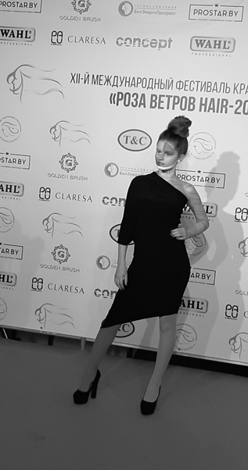
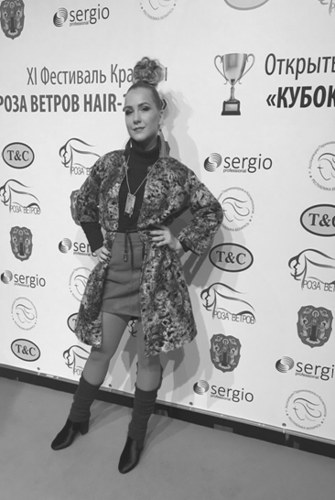
Профессиональное развитие
Развитие профессиональных знаний и умений учащихся:
-конкурсы профессионального мастерства
-республиканские и международные конкурсы
-мастер-классы
Подготовка и участие в данных видах деятельности дает импульс в развитии профессии.

Slide 11
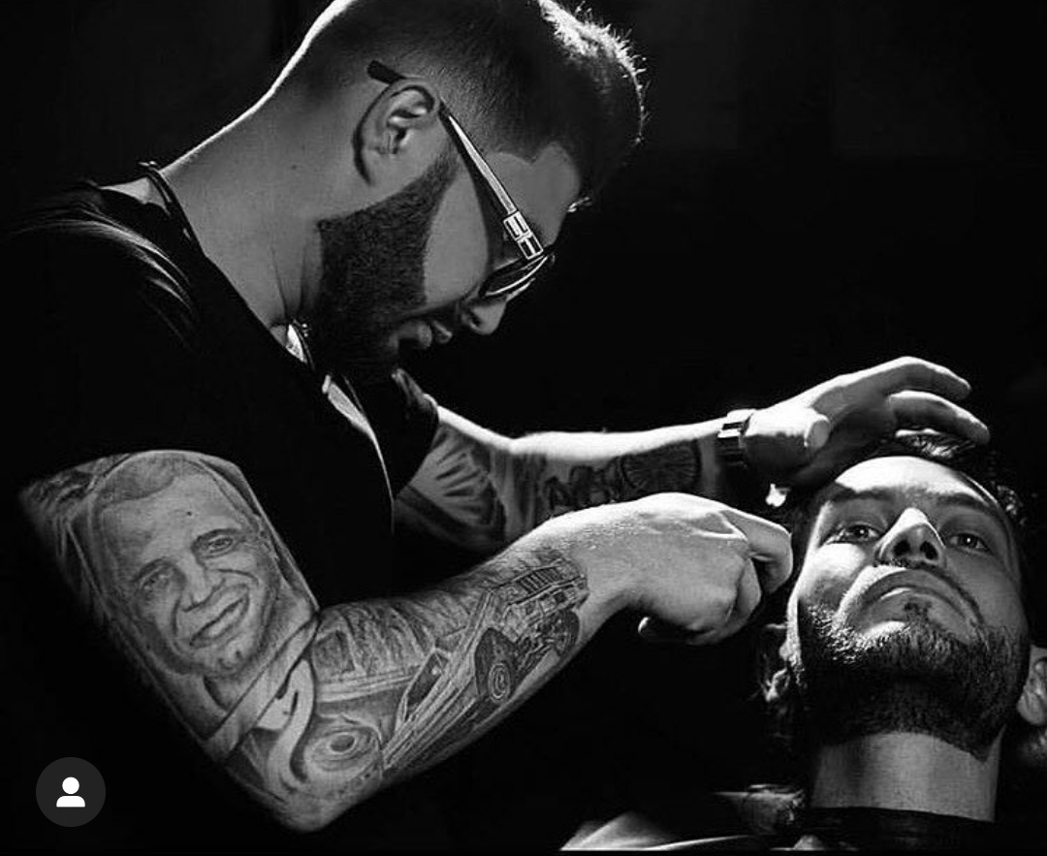
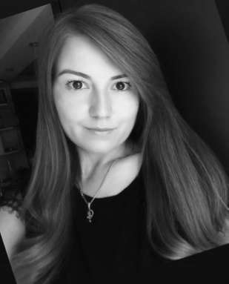
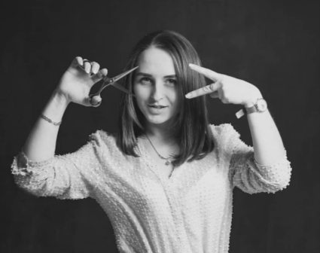
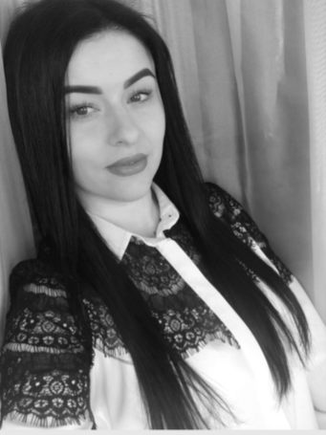
Наши выпускники – наша гордость
КОНСТАНТИН БЕЗЛЮДОВ, ВЫПУСКНИК 2011
АНАСТАСИЯ КОЛЕСНИКОВИЧ, ВЫПУСКНИЦА 2016
МАРИЯ СТАНЧУК, ВЫПУСКНИЦА 2016
ТАТЬЯНА БУКАТА , ВЫПУСКНИЦА 2017
Эти выпускники не остановились на достигнутом и сегодня продолжают творить уже в своих парикмахерских.

